Slide 1
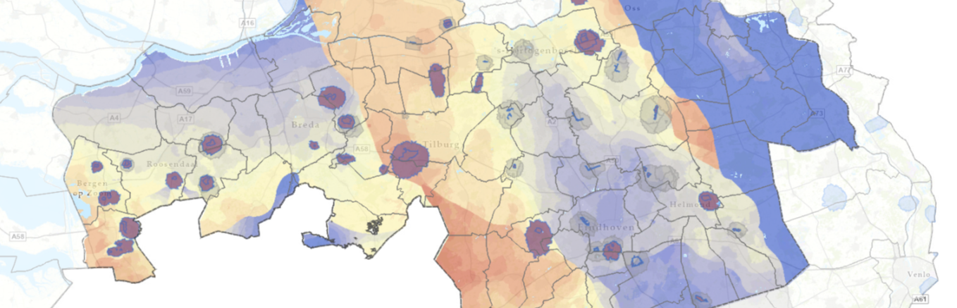
Regels voor bodemenergiesystemen in de omgevingsverordening Provincie Noord-Brabant
20 januari 2021 door Ingrid Roelse
Notes:
Doelgroepen: bodemoverleggen
Energietransitie
Woningbouwopgave

Slide 2
Inhoud presentatie
Het belang van schoon grondwater en van bodemenergie
De risico’s van bodemenergie voor het grondwater
De regels in de omgevingsverordening om het grondwater te beschermen
Waarom deze regels?
Wat kan er wel?
Overgangsregeling
Proces

Slide 3
Grondwater
Bodemenergie
Brabant is dicht bevolkt en heeft een grote behoefte aan warmtebronnen voor de energietransitie.
1 miljoen woningen
Prognose 2030:
+ 118.000 per jaar
Brabant heeft een van de grootste en schoonste grondwatervoorraden van Nederland. Al het drinkwater is gemaakt van grondwater.
220 miljoen m3/jaar
voor drinkwater en industrie
Water benutten én beschermen
Warmte benutten

Slide 4
Risico 1
Risico’s van bodemenergie voor het grondwater
Doorboring van de beschermende kleilaag kan kortsluiting veroorzaken tussen het vuilere ondiepe grondwater en het schone drinkwater.
mest
Antropogene invloed
DDT
Beschermende
kleilaag
Notes:
Beschermende kleilaag is de slecht doorlatende laag tussen het vervuilde ondiepe grondwater en het schone diepere grondwater dat gebruikt wordt of gebruikt kan worden voor menselijke consumptie. Heel goed afdichten kan daarbij helpen, maar gebleken is dat voor goed afdichten tijd en vakmanschap nodig is. Gebleken is uit verschillende onderzoeken dat uitvoerende instanties het hiermee niet zo nauw nemen. Toezicht helpt, maar is bij grote aantallen niet haalbaar.

Slide 5
Risico 2
Risico’s voor het grondwater
Verontreiniging drinkwatervoorraad door lekkage van vulmiddel en additieven uit gesloten systemen
Notes:
+ natuurlijk het systeem zo veilig en lekkagebestendig mogelijk maken. Officieel landelijk geldend.

Slide 6
Notes:
We zoeken naar balans zodat er ook nog voldoende mogelijkheden zijn voor woningbouwopgave en de energietransitie. (beeld: spagaat)
Dilemma’s: bodemenergie heeft consequenties op drinkwater, energietransitie en woningbouw Tegemoet komen aan alle belangen

Slide 7
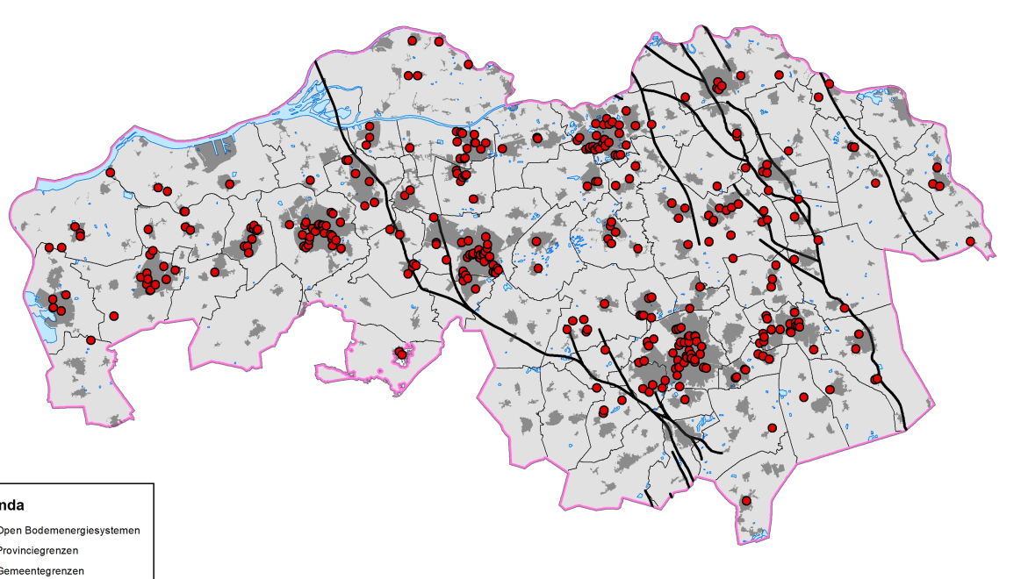
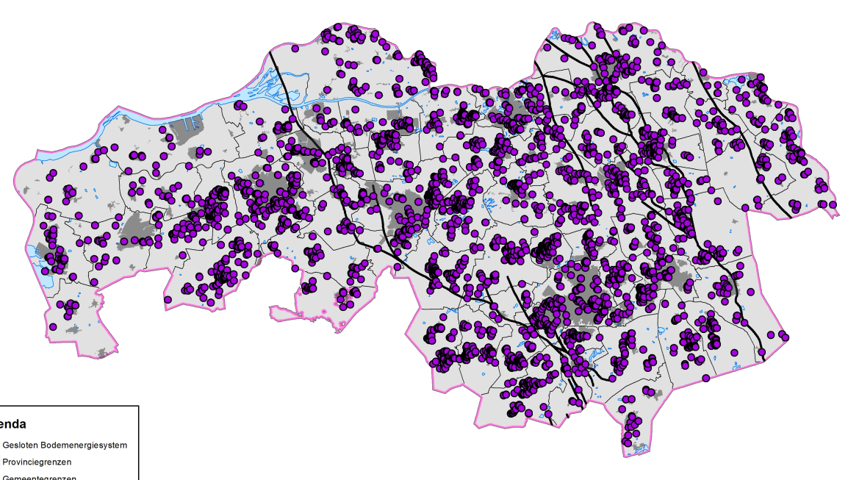
Situatie Noord-Brabant
Veel schoon grondwater
Goede beschermende lagen
Veel bodemenergiesystemen
Geen regels in de interim omgevingsverordening buiten de grondwaterbeschermingsgebieden
Er gelden alleen landelijke regels
GBES 18964
24% nl
OBES 984
15% nl
Notes:
In heel NL bijna 19.000 gesloten bodemenergiesystemen, 24 procent in Brabant voor open is dit heel anders
Systemen zijn niet te verwijderen
Risico = frequentie x kans x effect
KRW: “Water is geen gewone handelswaar, maar een erfgoed dat als zodanig beschermd, verdedigd en behandeld moet worden”.
Beschermen om te blijven (ook over meer dan 25 jaar willen we schoon drinkwater)

Slide 8
Voorstellen omgevingsverordening
Met GBES niet door de ‘beschermende’ kleilaag
Alleen het gebruik van puur water, kaliumcarbonaat en monopropyleenglycol is toegestaan als vulmiddel (geen additieven)
Registratie van alle systemen (ook kleine systemen)
Notes:
De diepte van deze kleilaag varieert van 20 m tot dieper dan 200 m
De “diepe grondwatervoorraden” zijn de grondwatervoorraden in de zandige pakketten die onder de beschermende kleilaag liggen (ook op de plekken waar de kleilaag eventjes ontbreekt of langzaamaan dunner wordt), en anders beneden de 80m.

Slide 9
Argumenten
Onzekerheid over kwaliteit afdichting boorgat, ook bij werken conform landelijke regels
Kwaliteit afdichting (nog) niet meetbaar en bij lekkage niet te herstellen
Reeële kans op verontreiniging, er zijn heel veel systemen
Handhaving op elke plek/bij elk systeem is te kostbaar
Daarom kiest Brabant voor het voorzorgprincipe

Slide 10
Wat kan er wel bij de voorgestelde regels?
Gesloten bodemenergiesystemen boven de kleilaag, met kortere lussen
Open energiesystemen (regels zijn versoepeld t.o.v. de huidige regels in de IOV), bijv. in combinatie met aquathermie
Luchtwarmtepompen
Er wordt gewerkt aan andere duurzame alternatieven die energie opslaan. Deze kunnen op termijn worden ingezet, zoals Hocosto en Ecovat
Geothermie
Notes:
Waarom Open wel door kleilaag en GBEs niet? Argumenten voor:
OBES zijn goed toepasbaar bij bestaande bouw, nieuwbouw, laagbouw en appartementen.
OBES leveren per doorboring veel meer energie dan GBES (fors minder doorboringen nodig)
OBES zijn veilig af te dichten, te herstellen en te verwijderen.
Risico’s bij gebruik monopropyleenglycol zeer beperkt.
Toepassing monopropyleenglycol vergroot kansen boven de kleilaag.
Bij beide voorstellen geven geen verruiming ten opzichte van het huidige beleid in IOV.
Argument tegen:
Het zijn nog steeds doorboringen door de kleilaag, dus extra risico's maar deze zijn beheersbaar.
Systemen met water als circulatievloeistof leveren nog minder risico op.

Slide 11
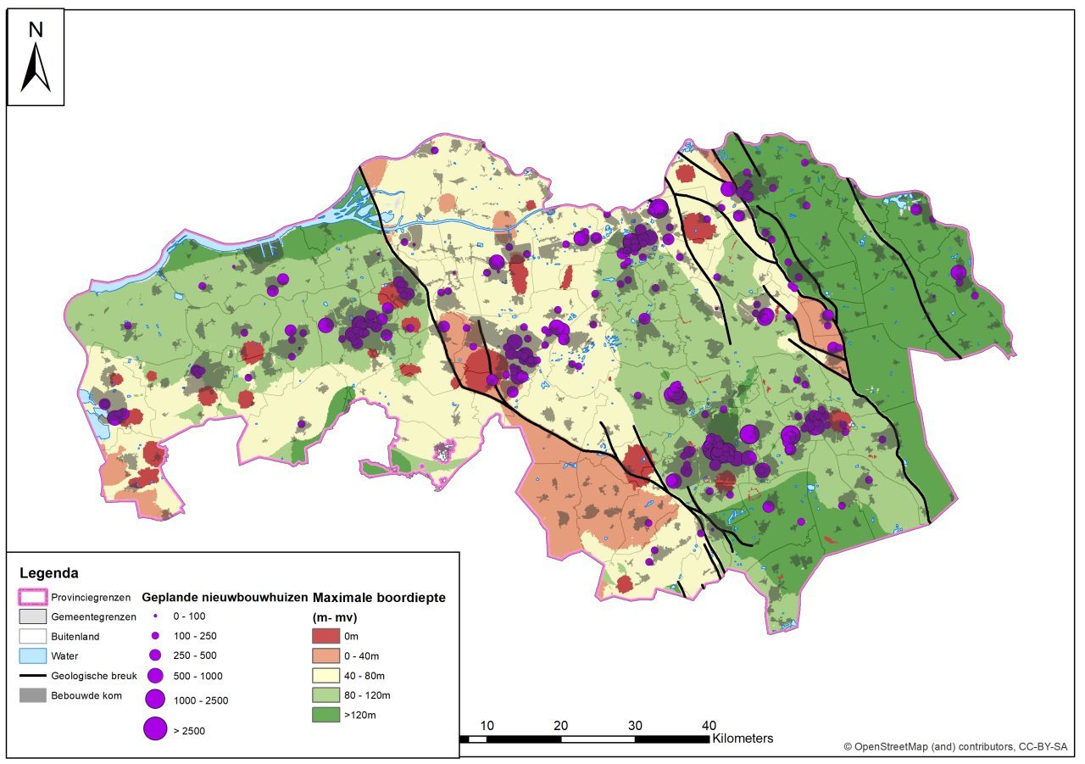
Analyse – heel Brabant

Slide 12
Overgangsregeling Gesloten systemen (GBES)
Overgangsregeling voor bouwprojecten (nieuwbouw en bestaand) door middel van een gesloten lijst
Mogelijke voorwaarden:
Gemeente meldt projecten aan voor een bepaalde datum
Gesloten bodemenergiesystemen
Projecten zijn in lijn met de gemeentelijke omgevingsvisie of de Transitievisie Warmte
Boringen moeten binnen twee jaar na 1 juli 2022 gezet zijn
Notes:
Argument voor:
Geen vertraging geplande bouwprojecten
De gesloten lijst maakt toezicht gericht te organiseren
De gesloten lijst voorkomt last-minute aanvragen
Argument tegen:
Gedurende de overgangsperiode boringen door de kleilaag langer toegestaan met bijbehorende risico’s.

Slide 13
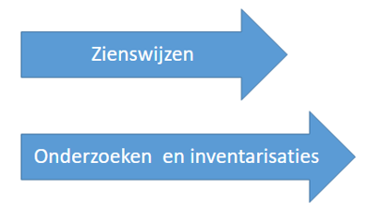
Proces
Ontwerp Omgevings-verordening
Omgevings-verordening in GS
Omgevings-verordening in PS
Uitwerken overgangs-
regeling + Opstellen gesloten lijst
Omgevings-verordening in werking
Nov 2021
Feb of mrt 2022

